Slide 1
소프트웨어공학 설계문서
F 조 < Fossil >

Slide 2
변경 이력
일자 | 버전 | 변경 내역 | 작성자
2018.05.08 | v1.0 | 클래스 설계 | 임성민
2018.05.09 | v.1.1 | 클래스 다이어그램 | 김종범
2018.05.13 | v1.2 | 시퀀스 다이어그램 | 한상국
2018.06.03 | v1.3 | 클래스 설계 및 클래스 다이어그램 수정 | 김종범
2018.06.06 | v1.4 | 시퀀스 다이어그램 수정 | 한상국

Slide 3
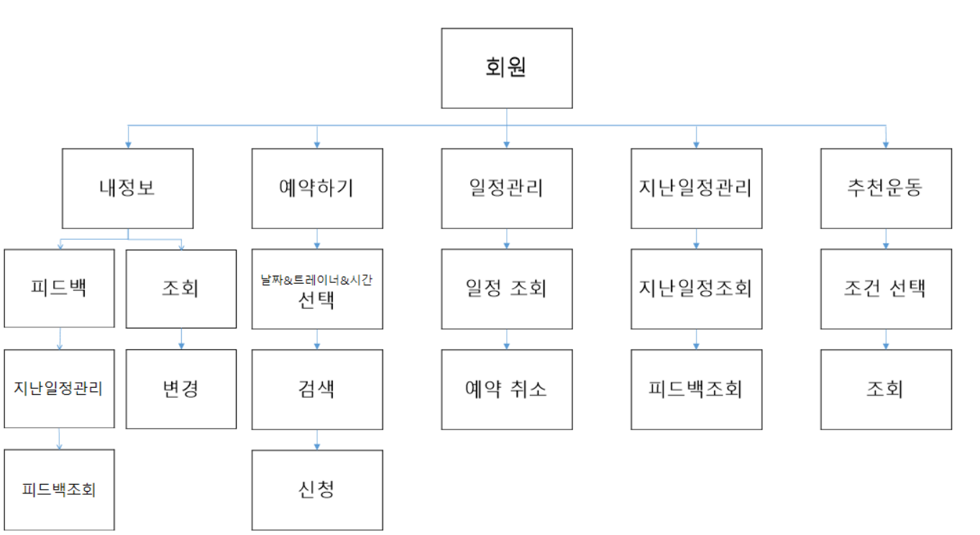
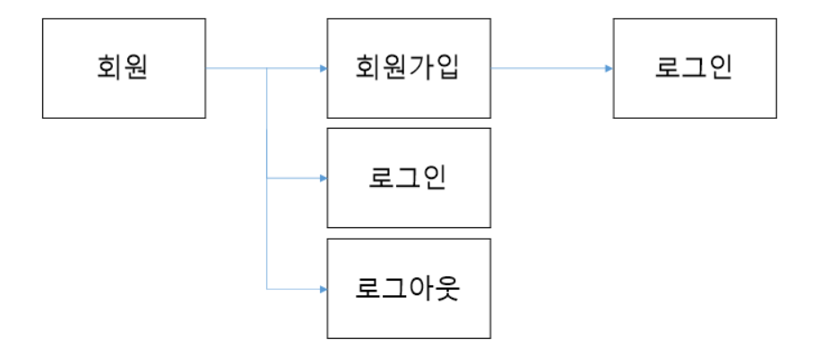
프로젝트 명 | PT 스케줄러 | 문서 명 | Class 설계서
 |  | 버전 | V1.4

Slide 4
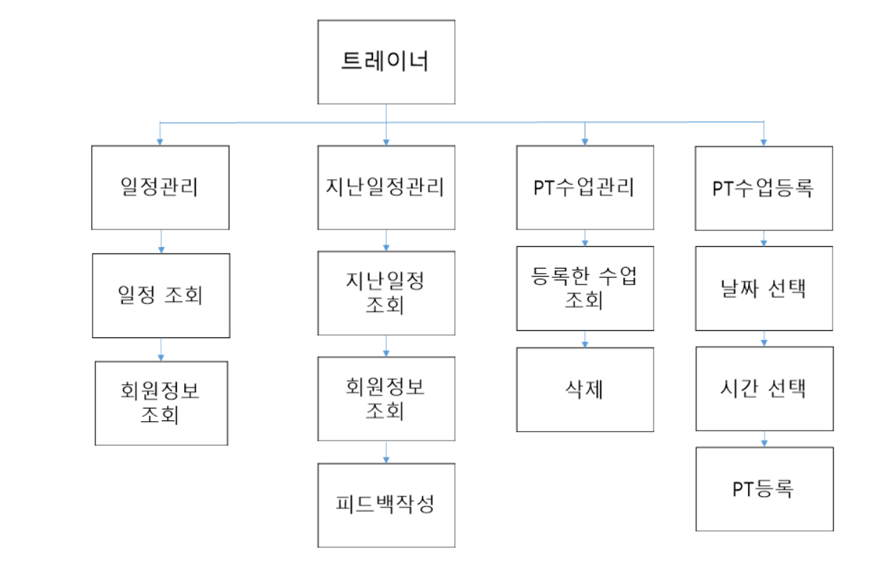
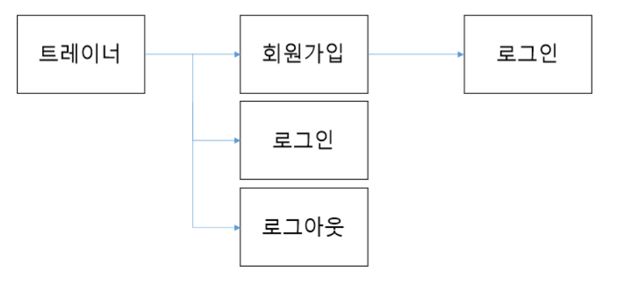
프로젝트 명 | PT 스케줄러 | 문서 명 | Class 설계서
 |  | 버전 | V1.4

Slide 5
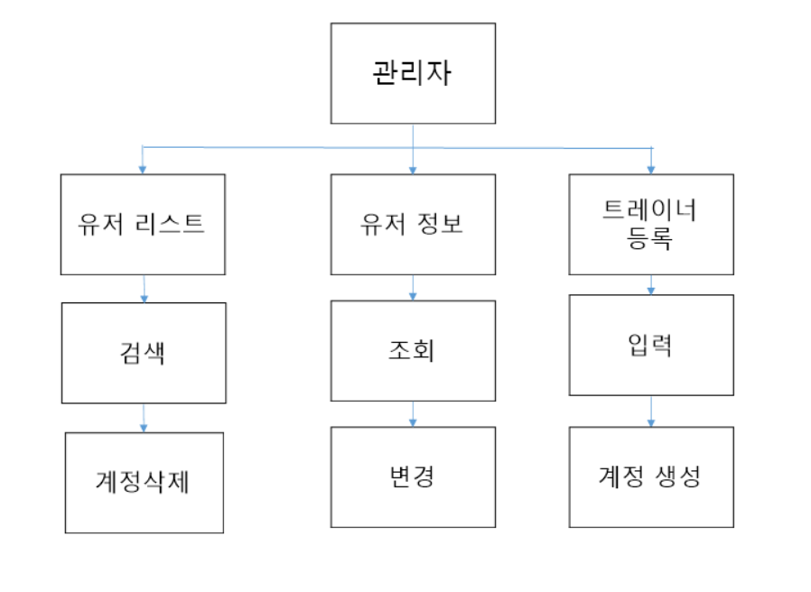
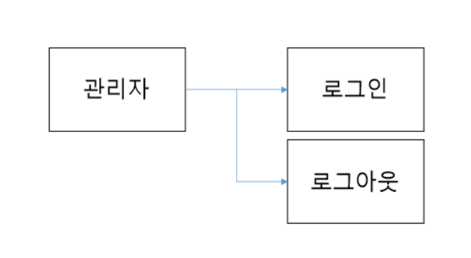
프로젝트 명 | PT 스케줄러 | 문서 명 | Class 설계서
 |  | 버전 | V1.4

Slide 6
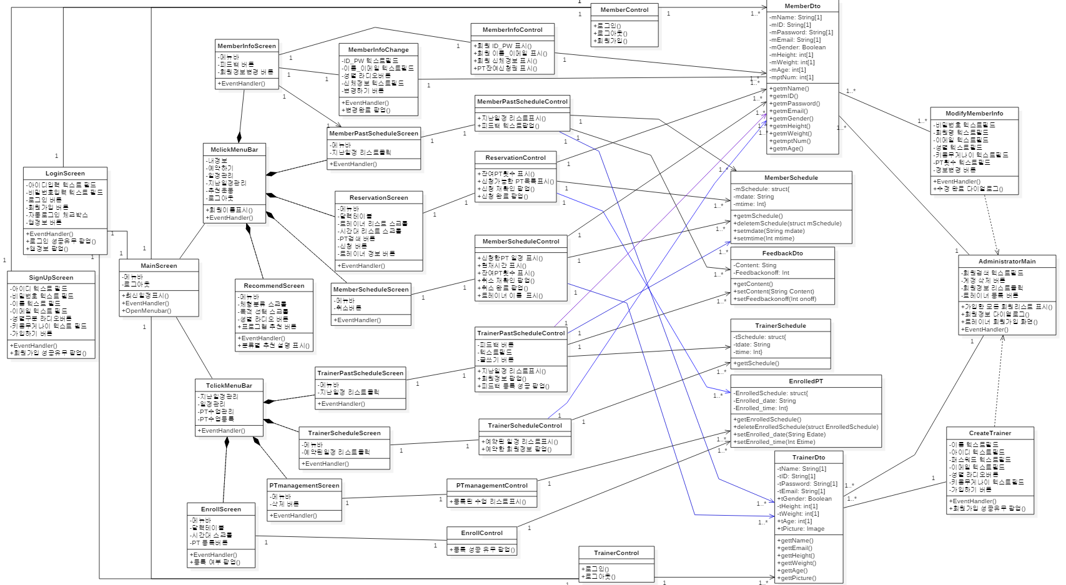
프로젝트 명 | PT 스케줄러 | 문서 명 | Class 다이어그램
 |  | 버전 | V1.4

Slide 7
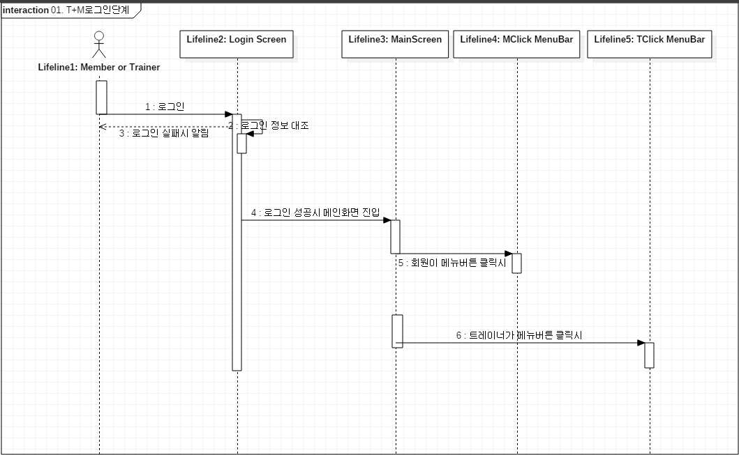
프로젝트 명 | PT 스케줄러 | 문서 명 | 시퀀스다이어그램
 |  | 버전 | V1.4

Slide 8
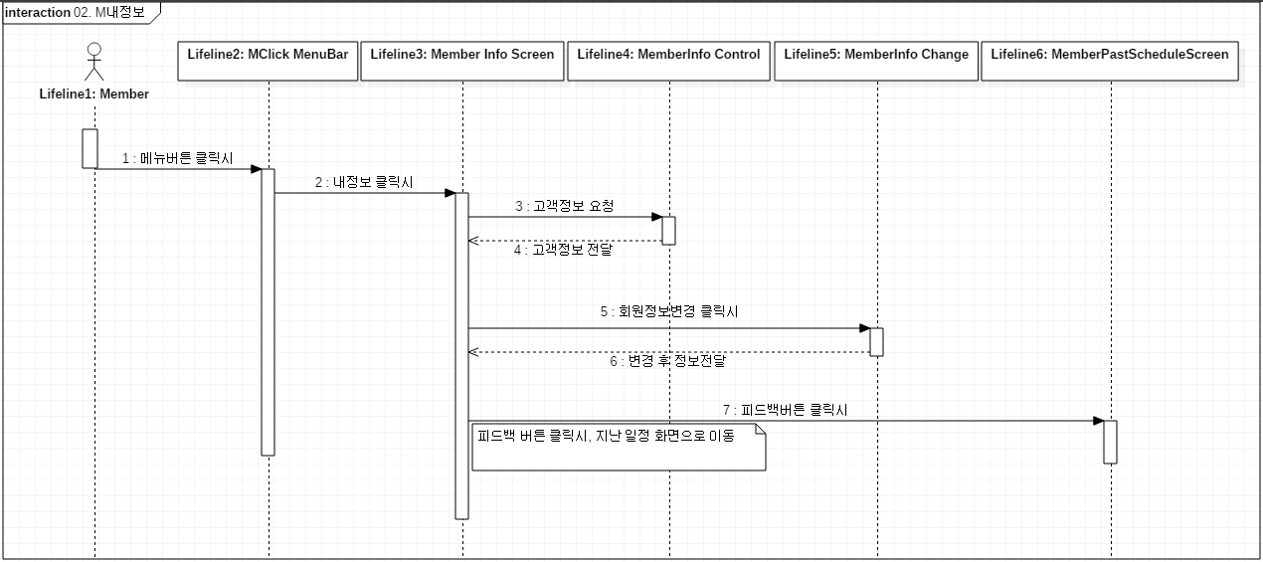
프로젝트 명 | PT 스케줄러 | 문서 명 | 시퀀스다이어그램
 |  | 버전 | V1.4

Slide 9
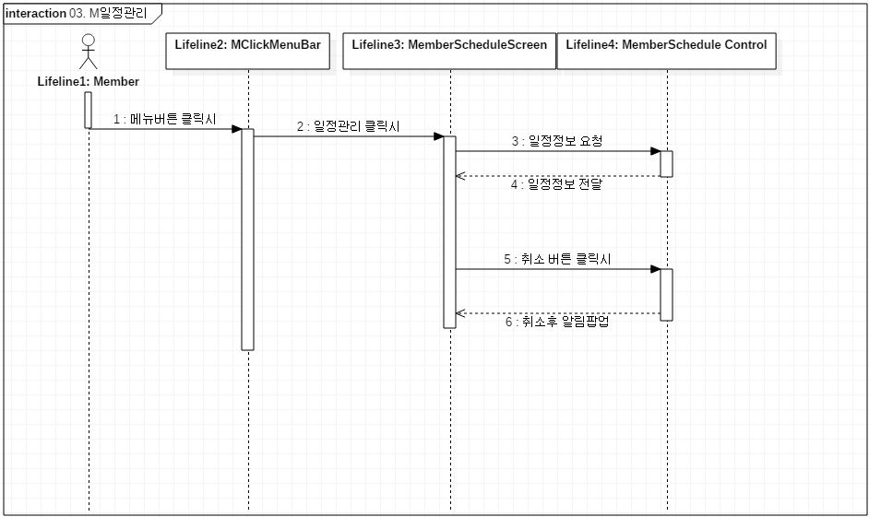
프로젝트 명 | PT 스케줄러 | 문서 명 | 시퀀스다이어그램
 |  | 버전 | V1.4

Slide 10
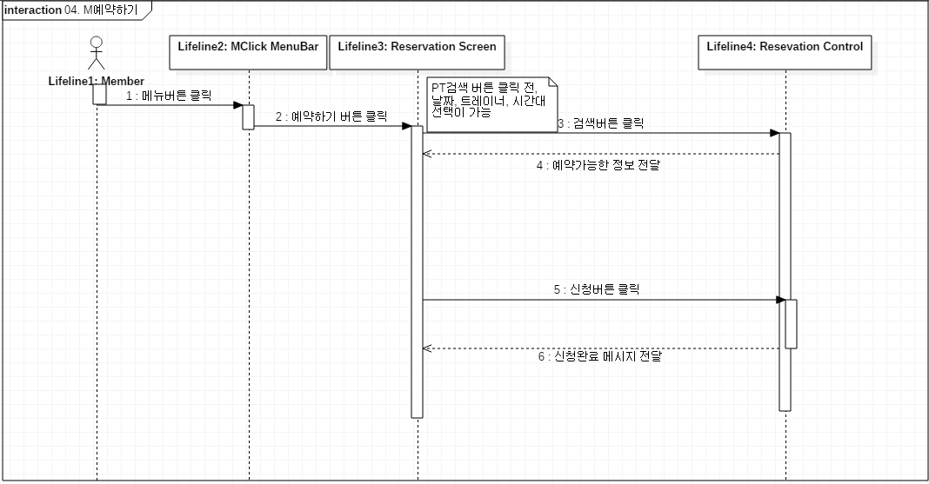
프로젝트 명 | PT 스케줄러 | 문서 명 | 시퀀스다이어그램
 |  | 버전 | V1.4

Slide 11
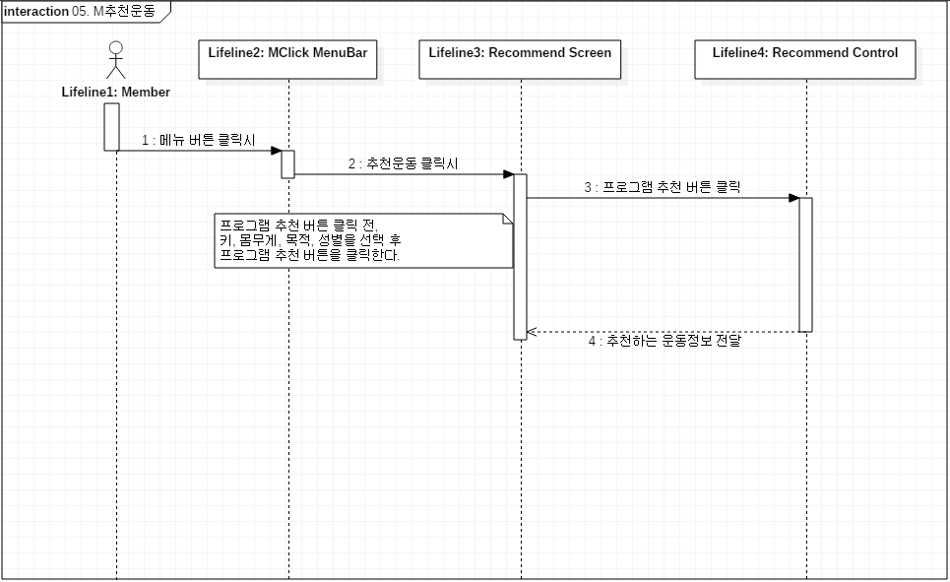
프로젝트 명 | PT 스케줄러 | 문서 명 | 시퀀스다이어그램
 |  | 버전 | V1.4

Slide 12
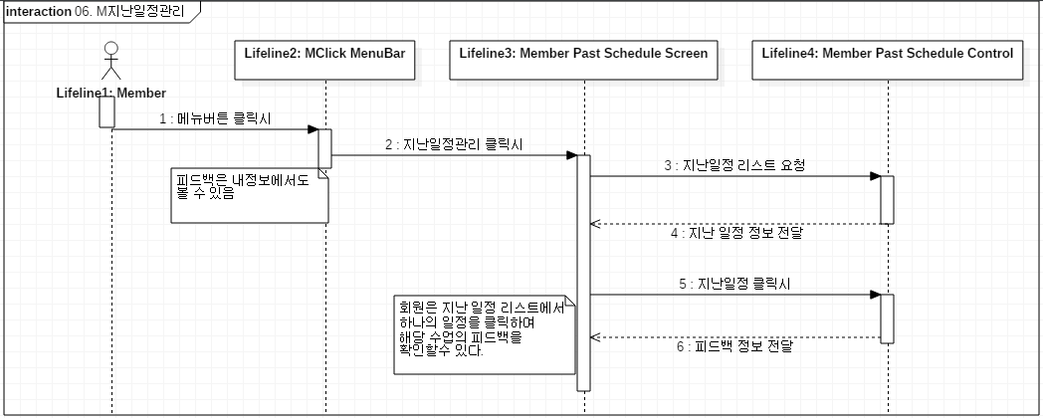
프로젝트 명 | PT 스케줄러 | 문서 명 | 시퀀스다이어그램
 |  | 버전 | V1.4

Slide 13
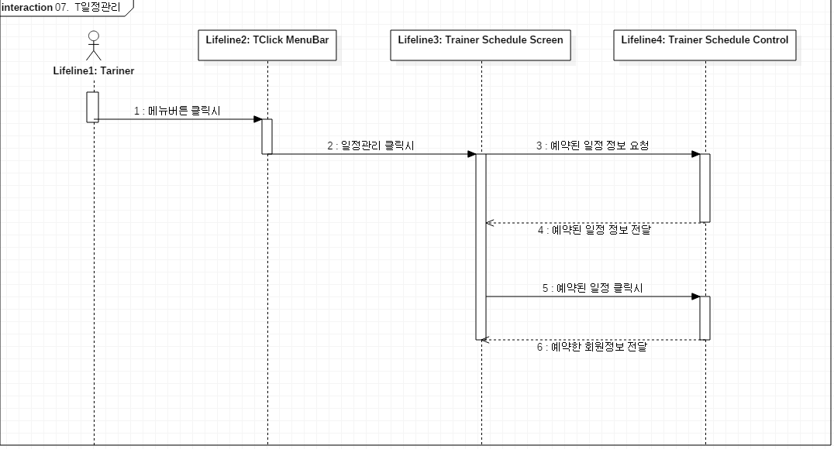
프로젝트 명 | PT 스케줄러 | 문서 명 | 시퀀스다이어그램
 |  | 버전 | V1.4

Slide 14
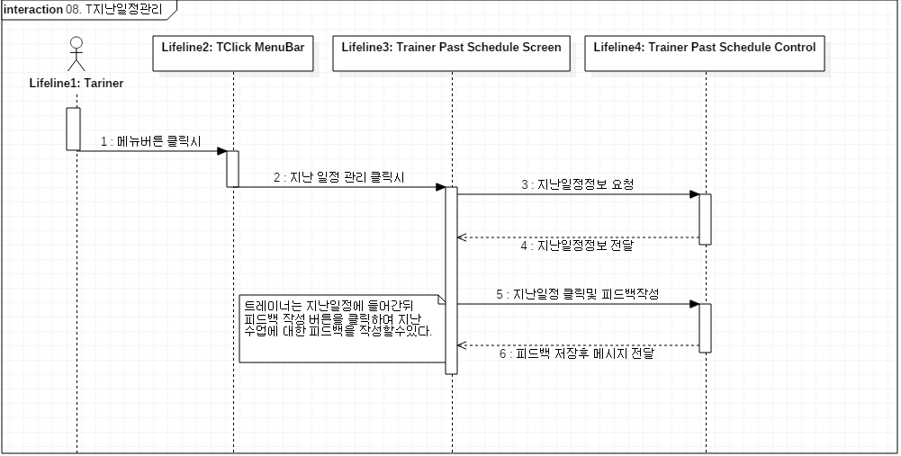
프로젝트 명 | PT 스케줄러 | 문서 명 | 시퀀스다이어그램
 |  | 버전 | V1.4

Slide 15
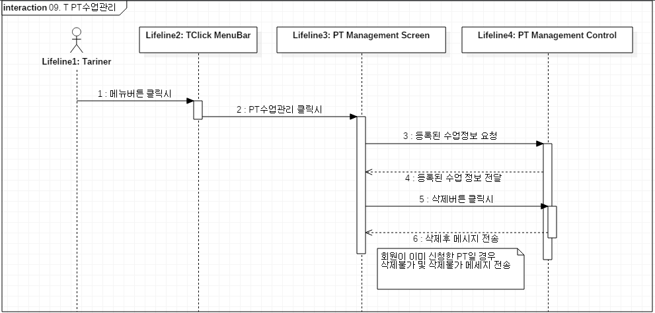
프로젝트 명 | PT 스케줄러 | 문서 명 | 시퀀스다이어그램
 |  | 버전 | V1.4

Slide 16
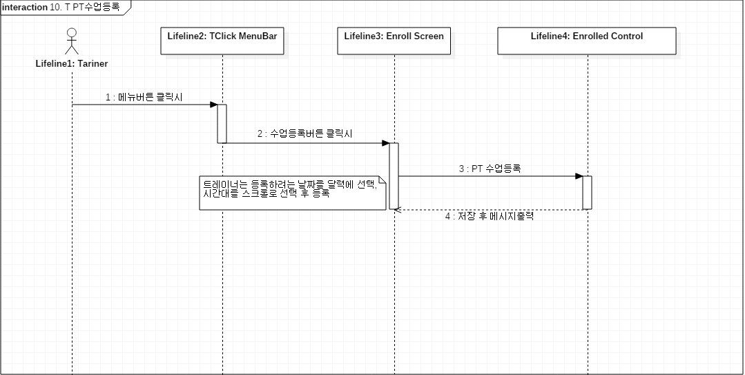
프로젝트 명 | PT 스케줄러 | 문서 명 | 시퀀스다이어그램
 |  | 버전 | V1.4

Slide 17
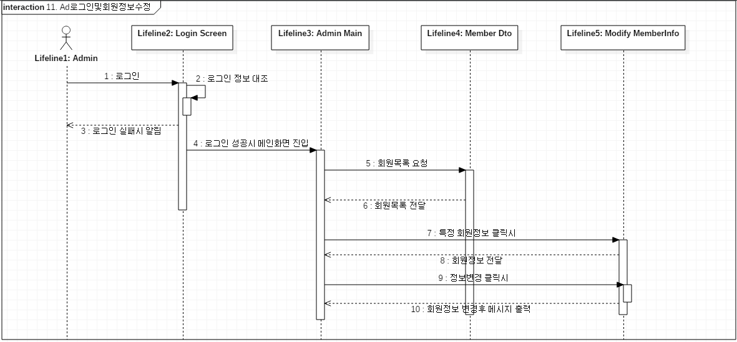
프로젝트 명 | PT 스케줄러 | 문서 명 | 시퀀스다이어그램
 |  | 버전 | V1.4

Slide 18
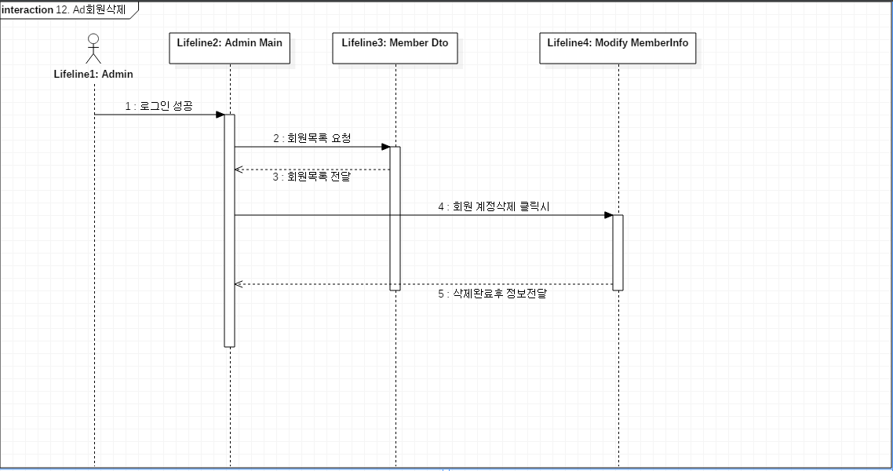
프로젝트 명 | PT 스케줄러 | 문서 명 | 시퀀스다이어그램
 |  | 버전 | V1.4

Slide 19
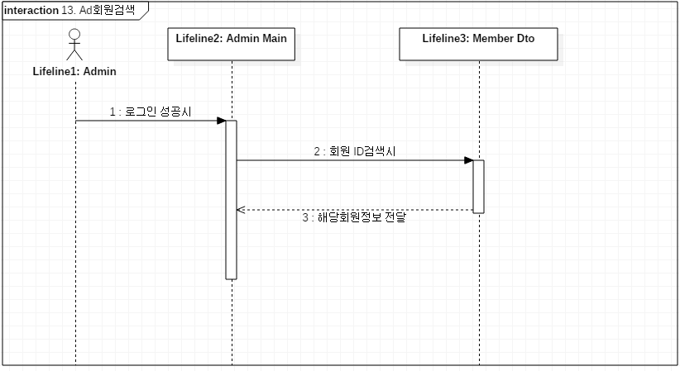
프로젝트 명 | PT 스케줄러 | 문서 명 | 시퀀스다이어그램
 |  | 버전 | V1.4

Slide 20
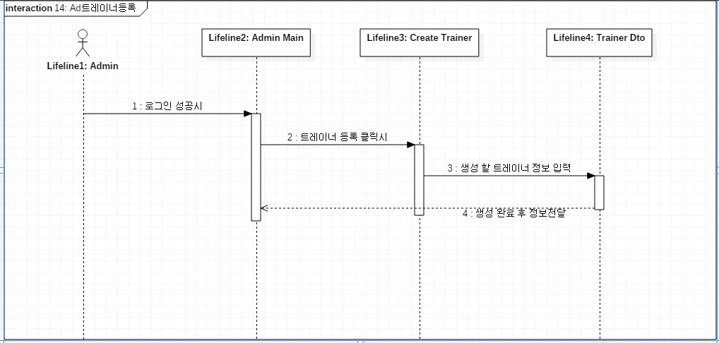
프로젝트 명 | PT 스케줄러 | 문서 명 | 시퀀스다이어그램
 |  | 버전 | V1.4

